Slide 1
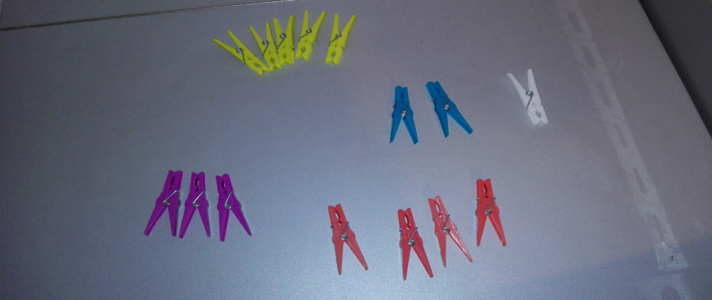
RAZLOMCI
MAMA JE KUPILA PAKETIĆ KVAČICA ZA RUBLJE
UNUTRA JE 15 KOMADA ILI 15 KVAČICA
15

Slide 2
ZELENIH KVAČICA U PAKETIĆU JE 5
15

Slide 3
CRVENIH KVAČICA JE 4
15

Slide 4
LJUBIČASTIH JE U PAKETIĆU 3
15

Slide 5
2 PLAVE KVAČICE ILI 2 KVAČICA
15

Slide 6
TE JEDNA BIJELA ILI 1 KVAČICA
15

